Slide 1


Március
15.

Slide 2


Slide 3
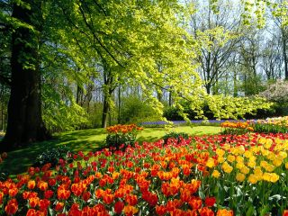


Slide 4


Slide 5


Slide 6
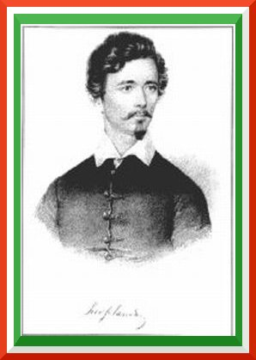
Petőfi
Sándor

Slide 7
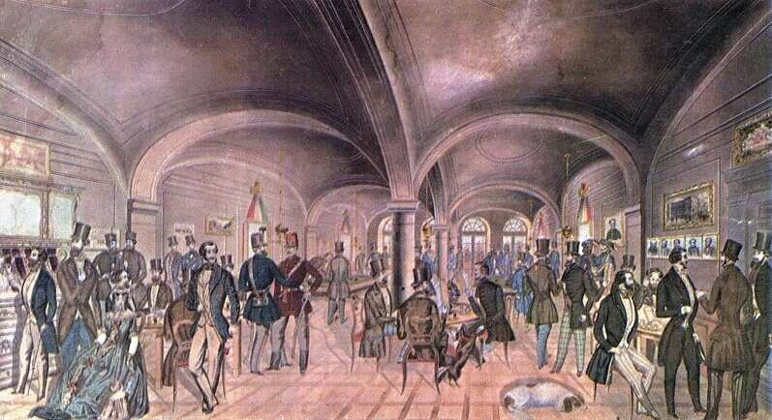
Pilvax Kávéház

Slide 8
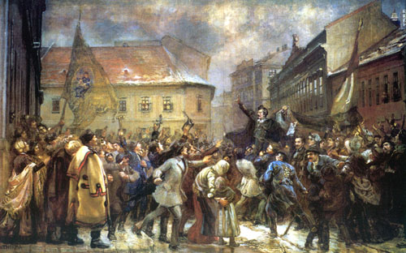
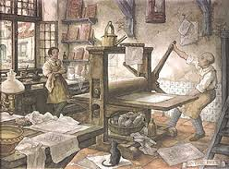
Egyetem
Landerer
nyomdája

Slide 9

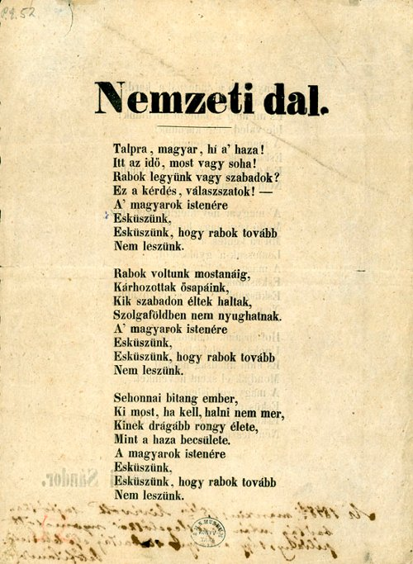
12 pont
Nemzeti dal

Slide 10
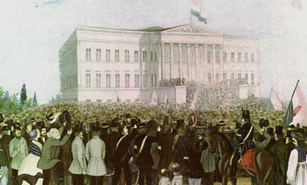
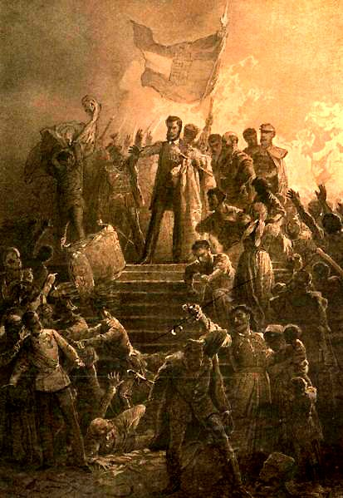
Nemzeti Múzeum

Slide 11
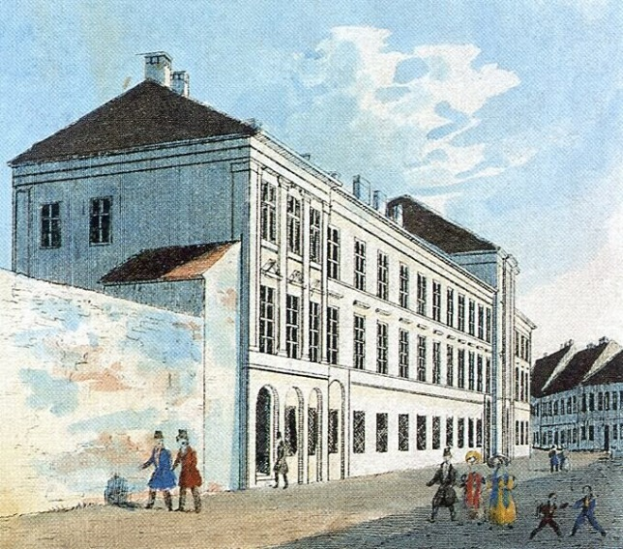
Helytartó tanács

Slide 12
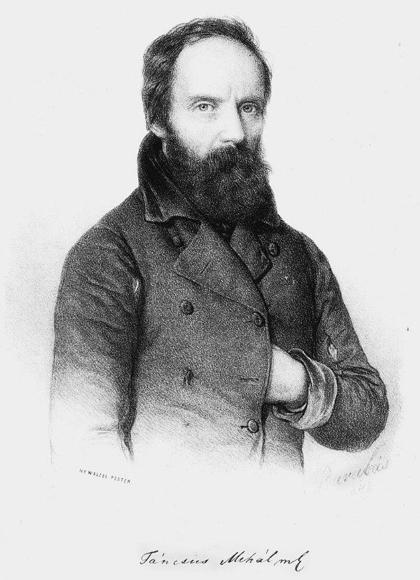
Táncsics
Mihály

Slide 13
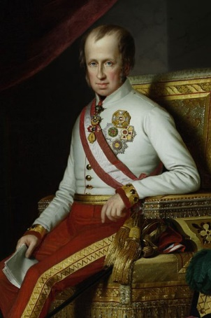
V. Ferdinánd

Slide 14
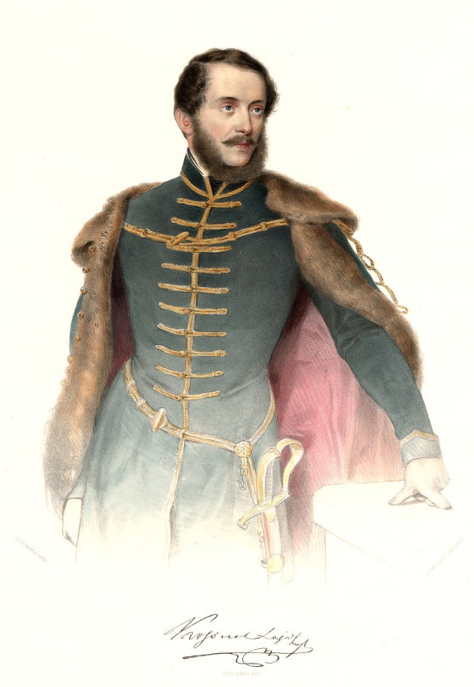
Kossuth Lajos

Slide 15
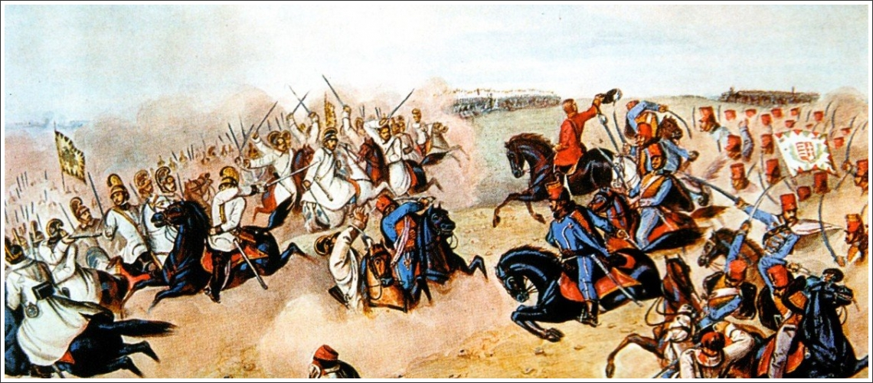
1848-1849
Szabadságharc

Slide 16


